Slide 1

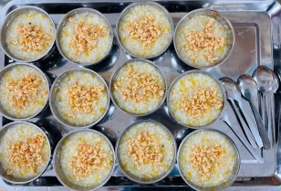
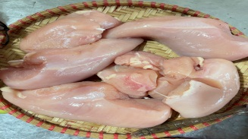

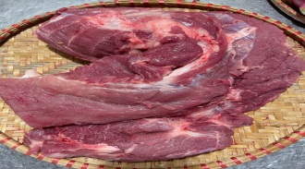
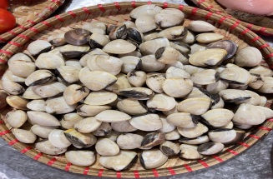
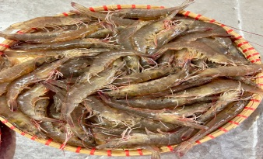



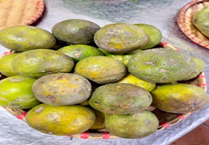
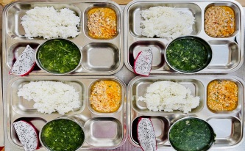

Thực đơn ngày 08-4-2024
Bữa đệm sáng
- Nước cam
Bữa trưa
- Thịt gà, thịt lợn, sốt cà chua
- Canh rau cải nấu thịt
- Thanh long
MN Ánh Dương Xanh
Bữa phụ chiều
Cháo hải sản tôm, ngao

